Slide 1

CHỦ ĐỀ 5: NÉT ĐẸP MÙA XUÂN

Slide 2
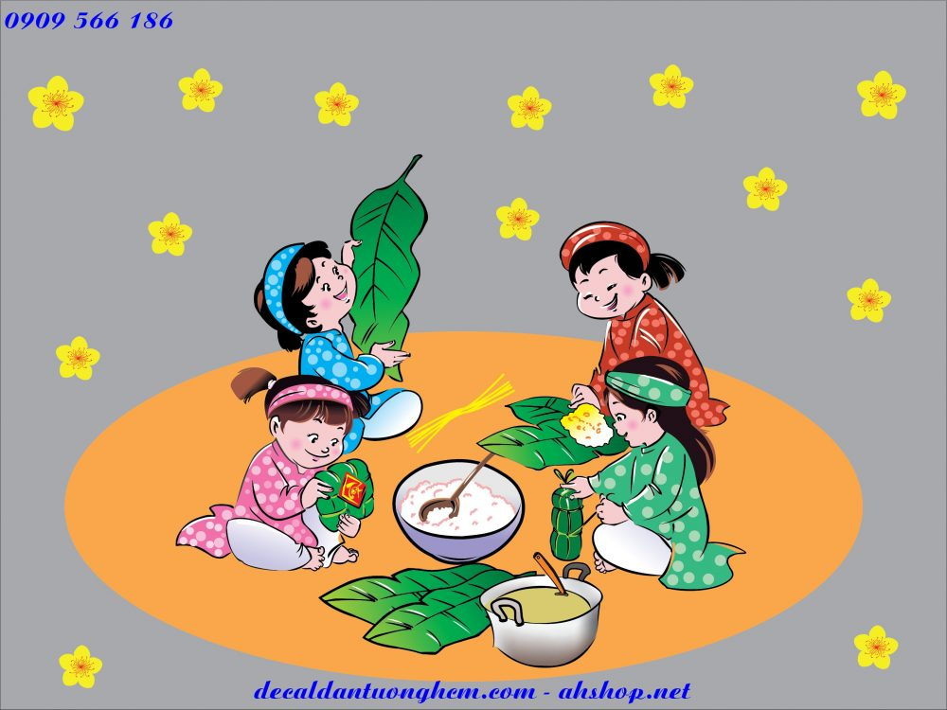
1. Những hoạt động chuẩn bị đón Tết

Slide 3
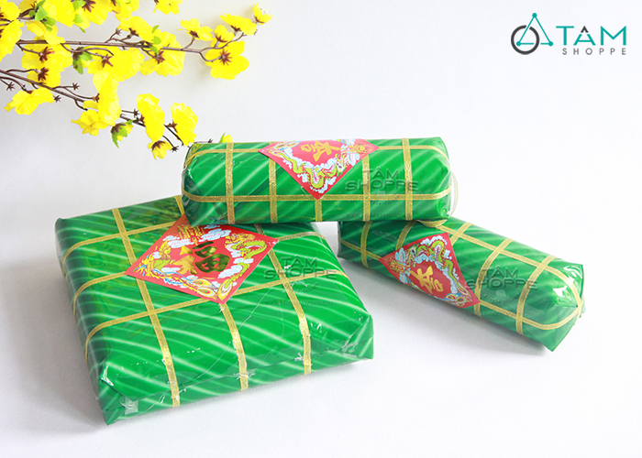
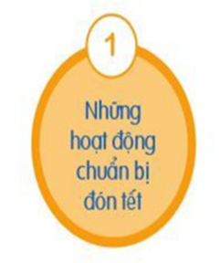
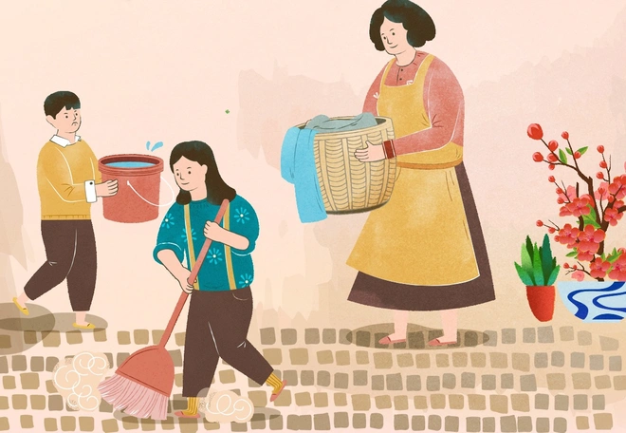
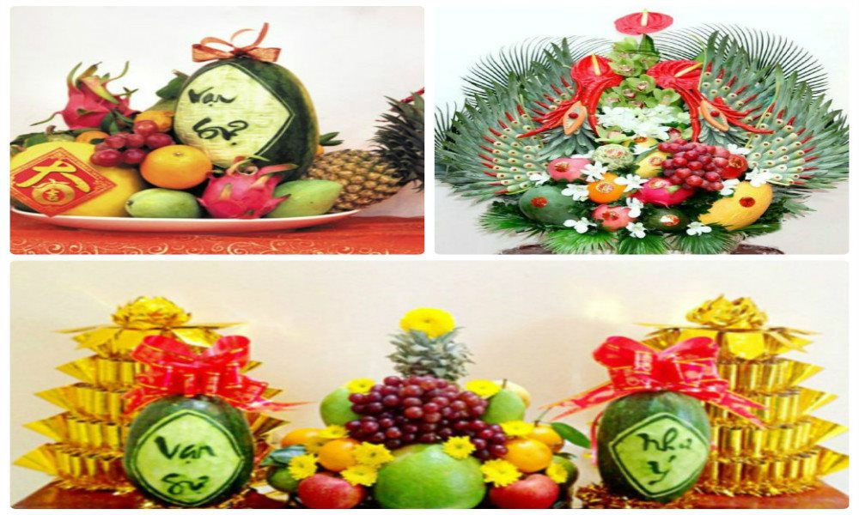
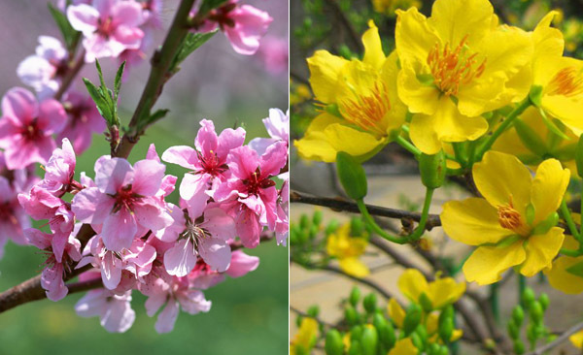
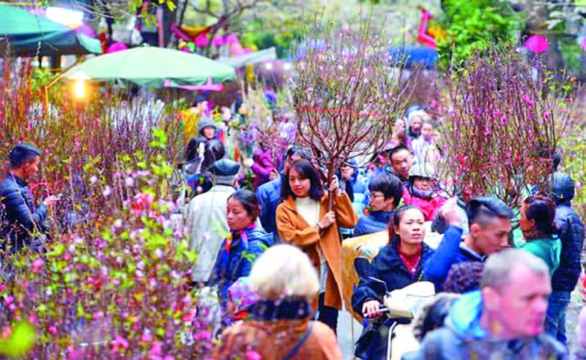
- Lau dọn nhà cửa.
- Cúng ông Công, ông Táo
Mua sắm đồ tết.
- Chơi hoa tết.
- Bày mâm ngũ quả
- Gói bánh chưng…

Slide 4
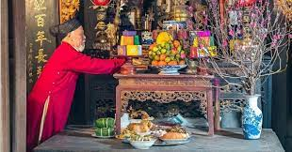
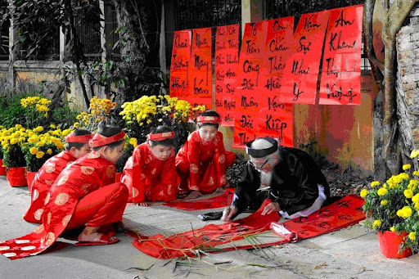
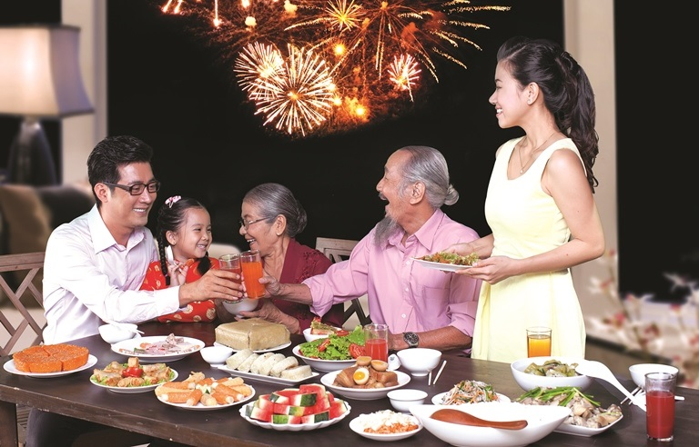
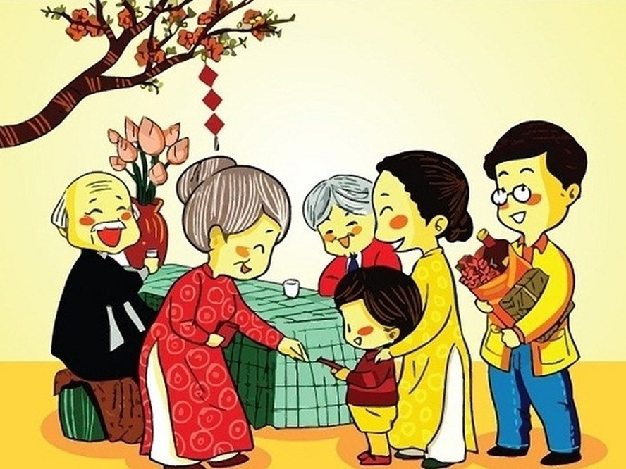
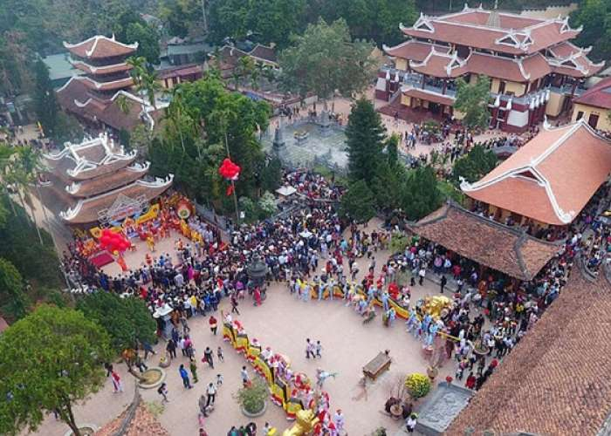
- Cúng tất niên.
- Đón giao thừa.
- Hái lộc đầu xuân
- Lễ chùa đầu năm.
- Xông nhà
- Chúc tết và lì xì.
- Xin chữ…

Slide 5
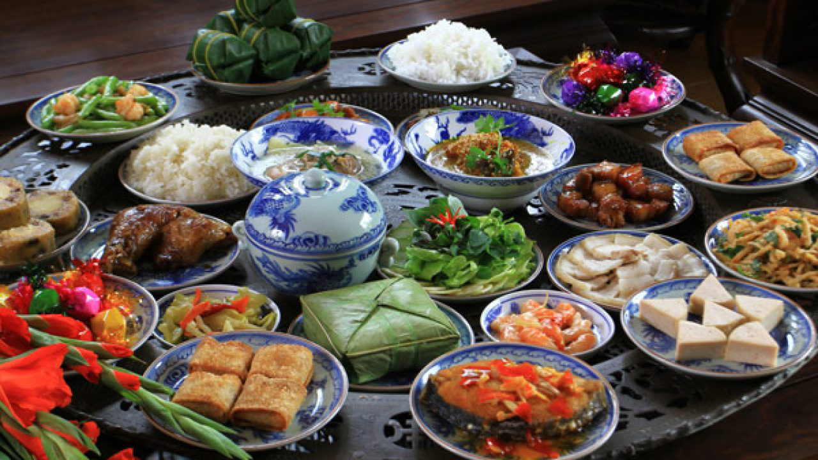
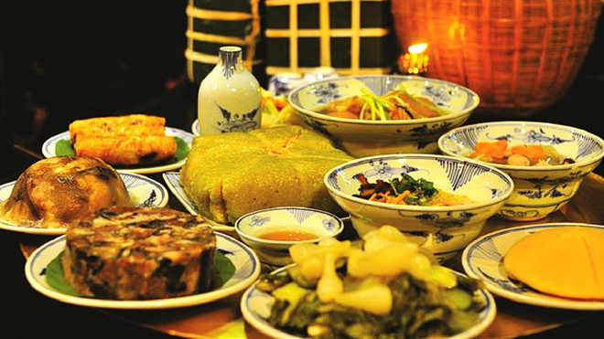
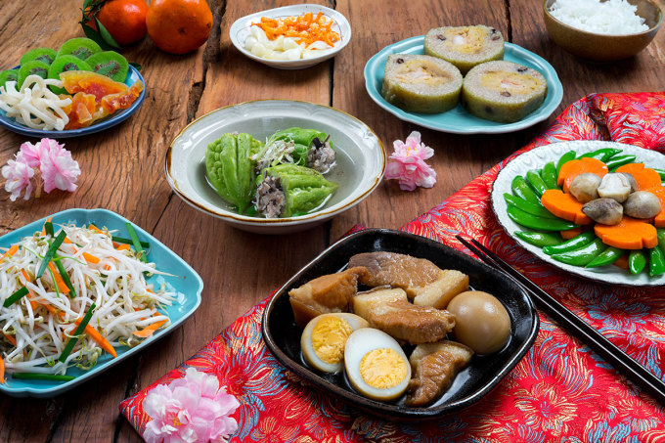
Miền Bắc
Miền Trung
Miền Nam

Slide 6
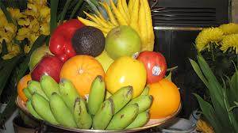
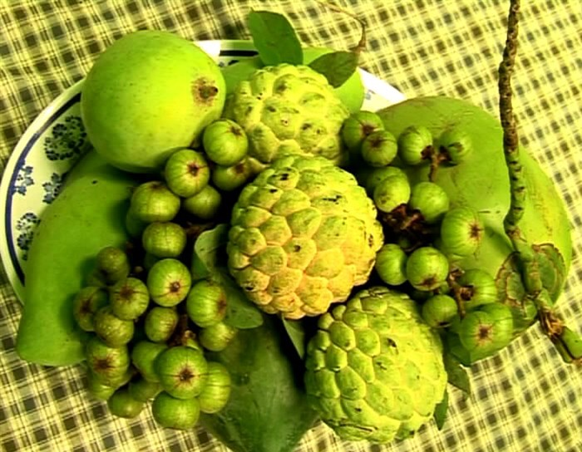
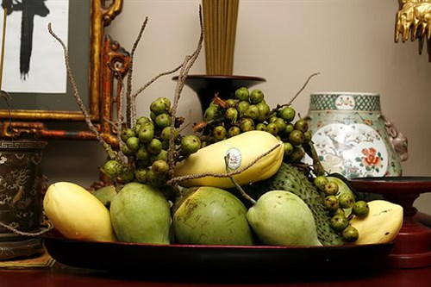
Miền Bắc
Miền Trung
Miền Nam

Slide 7
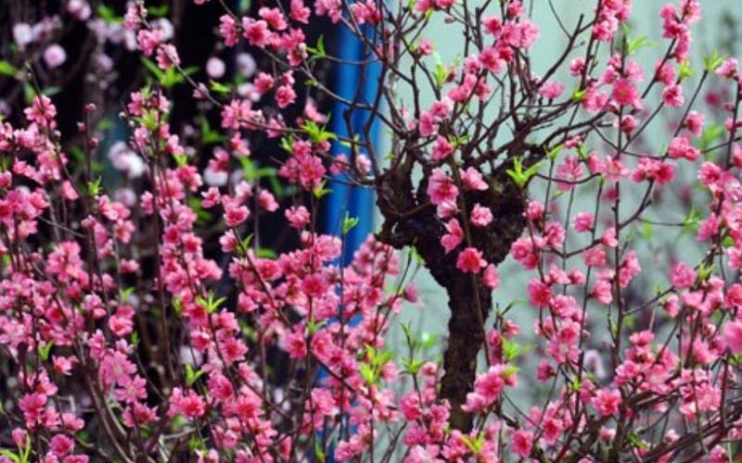
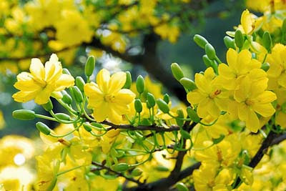
Miền Bắc
Miền Trung
Miền Nam

Slide 8
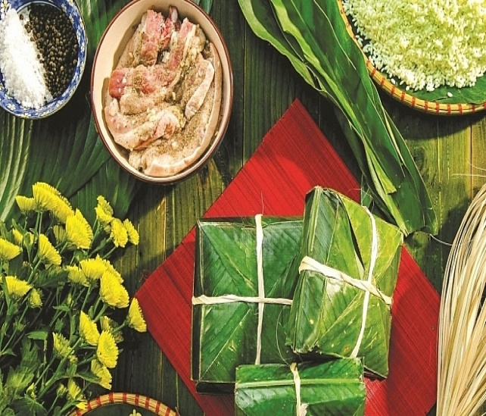
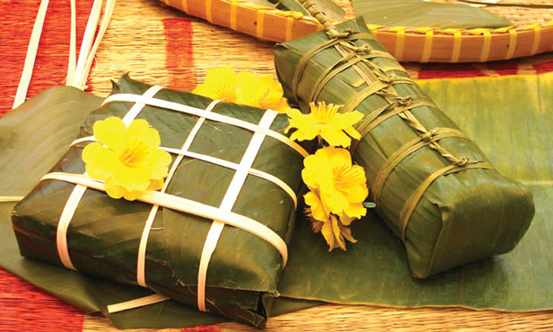
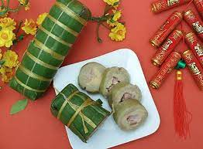
Miền Bắc
Miền Trung
Miền Nam

Slide 9
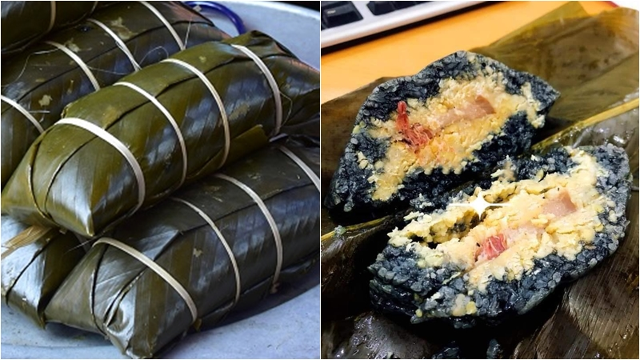
PHONG TỤC NGÀY TẾT CỔ TRUYỀN
2. Tìm hiểu phong tục Tết ở các vùng miền
DÂN TỘC THÁI, DAO, TÀY: gói bánh chưng đen

Slide 10
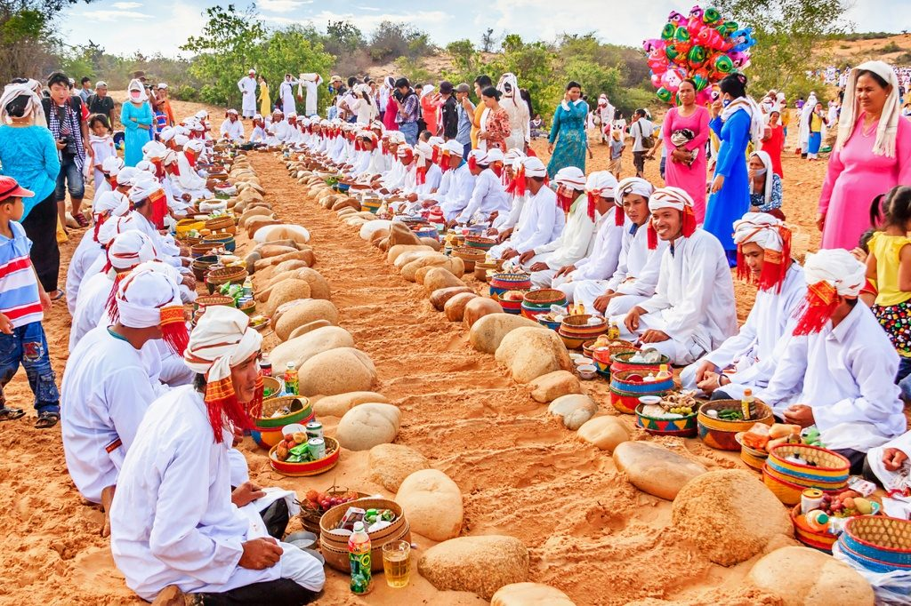
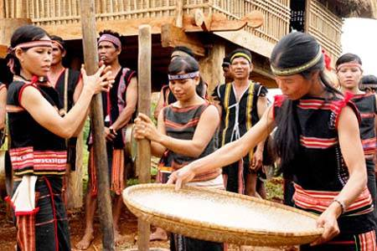
PHONG TỤC NGÀY TẾT CỔ TRUYỀN
Phong tục tết của một số dân tộc ở Việt Nam
DÂN TỘC Ê ĐÊ: Tết Cơm mới, vào khoảng tháng 10 dương lịch.
DÂN TỘC CHĂM: Tết kéo dài 1 tháng với các hoạt động tảo mộ, cầu an…

Slide 11
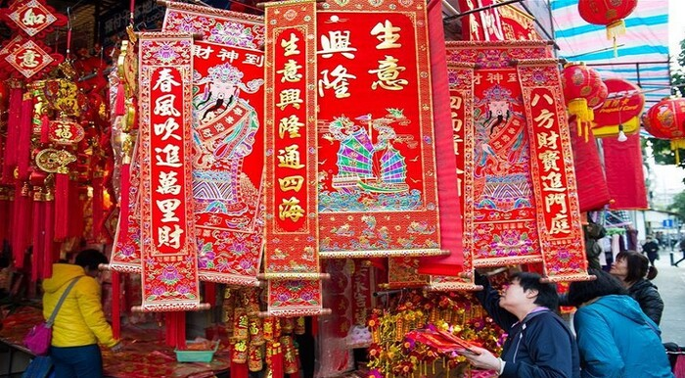
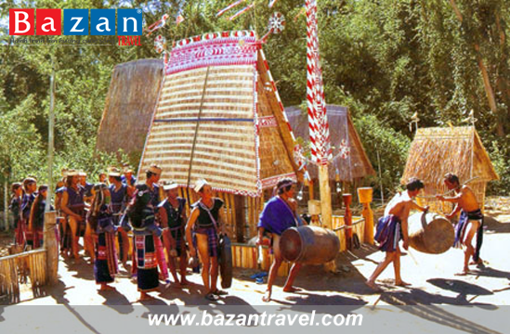
Phong tục tết của một số dân tộc ở Việt Nam
DÂN TỘC GIARAI: tùy vào địa lí, thời tiết, chọn tháng tết là tháng 1.
TẾT CỦA NGƯỜI HOA: rực rỡ với đèn lồng, câu đối đỏ.

Slide 12
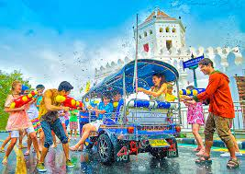
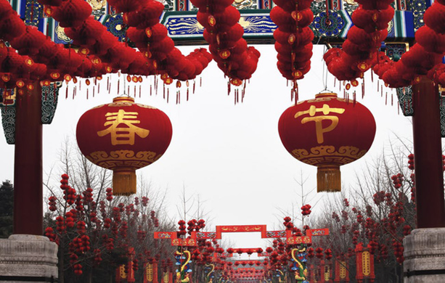
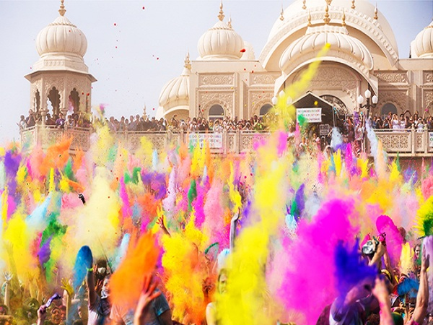
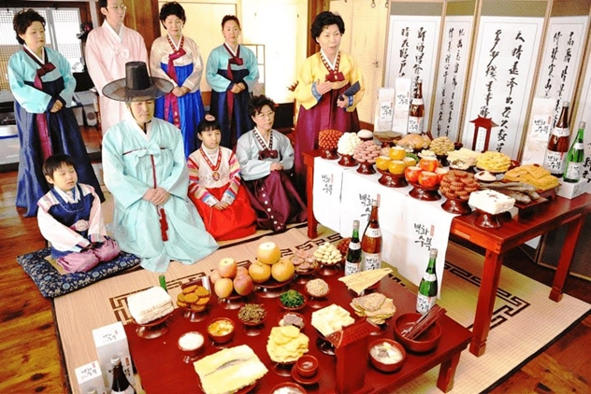
Phong tục tết ở một số nước trên thế giới
Các nước phương Đông như Lào, Campuchia, Thái Lan, Trung quốc, Ấn Độ, Hàn Quốc…đón Tết âm lịch với nhiều lễ hội truyền thống đặc trưng của từng quốc gia.

Slide 13
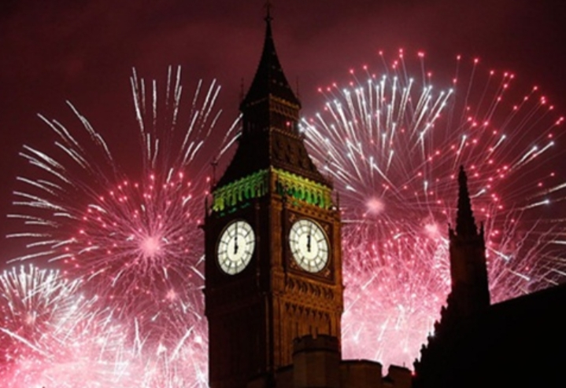
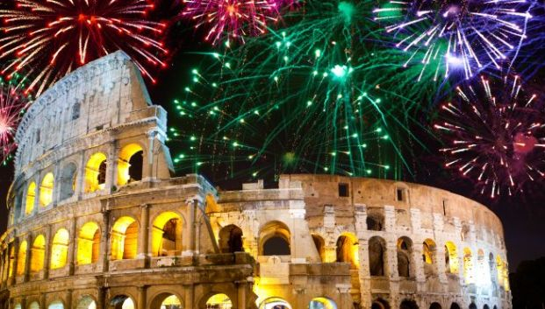
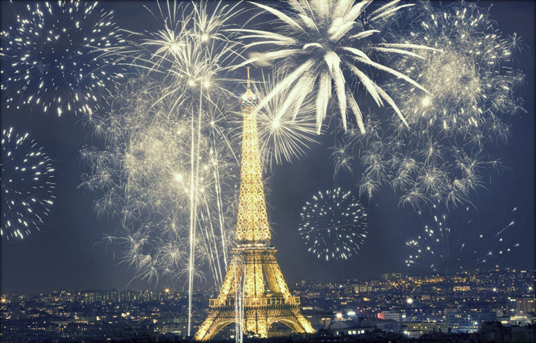
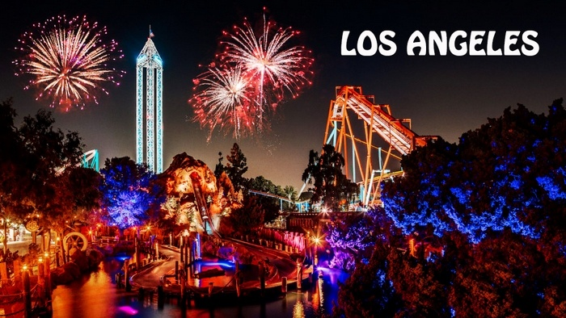
Phong tục tết ở một số nước trên thế giới
Các nước phương Tây đón tết dương lịch với cây thông noel, pháo hoa và sâm-panh, có thể quây quần bên gia đình hoặc tập trung đông đúc ở các quảng trường…

Slide 14

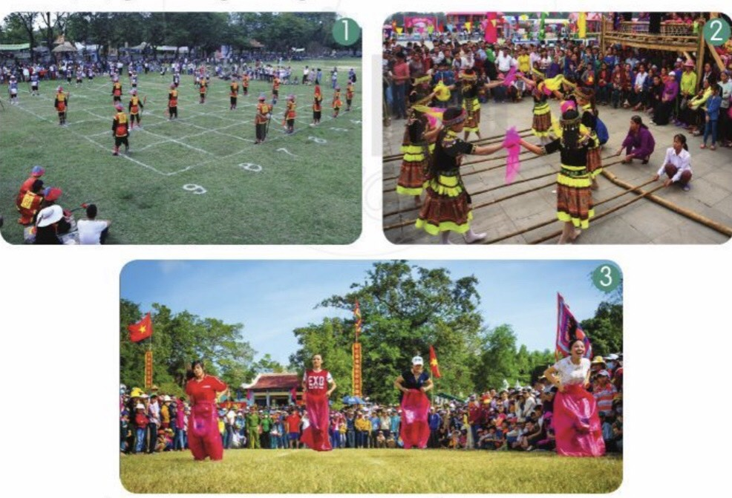
3. Chia sẻ về các địa điểm du xuân.
Giới thiệu với các bạn về một quang cảnh thiên nhiên mà em và gia đình đã ghé thăm vào dịp tết đến, xuân về.
- Chia sẻ cảm xúc của em về quang cảnh thiên nhiên đó.
Viết một đoạn ngắn từ 5-7 câu.

Slide 15








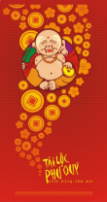
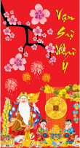
2
6
7
3
1
4
5

Slide 16
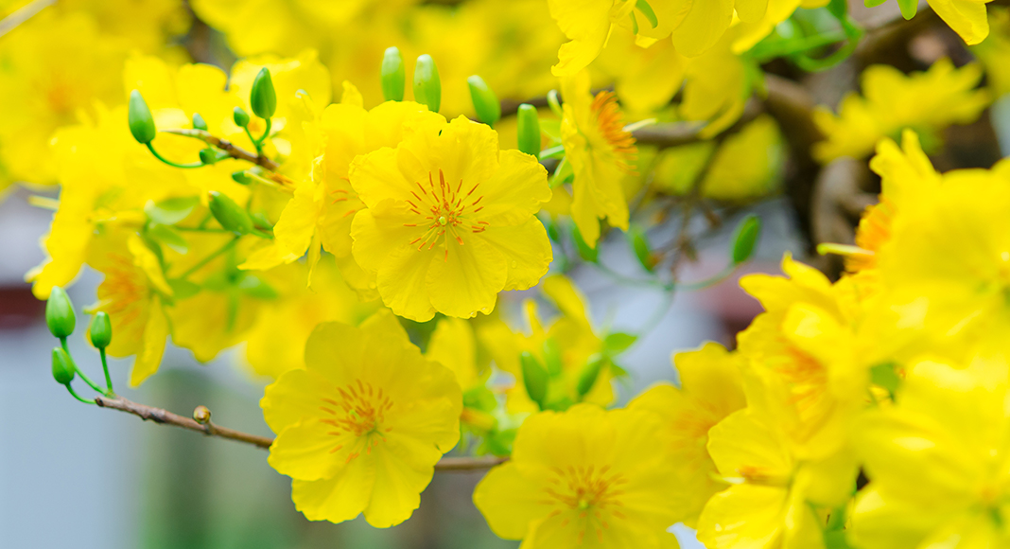
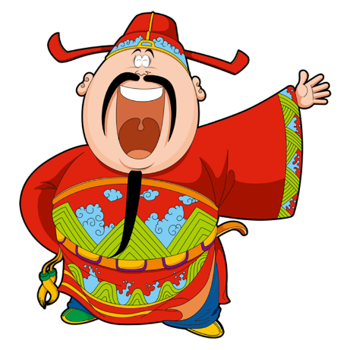

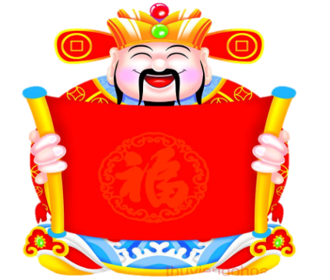
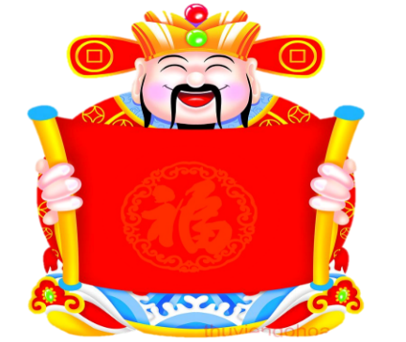

Câu 1: Đây là bài hát nào?
Happy
new
year

Slide 17
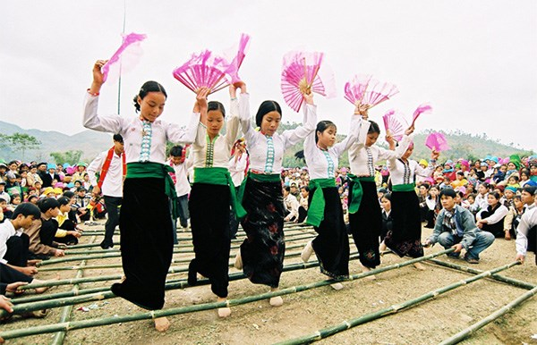

Câu 2: Đây là nét sinh hoạt văn hóa gì?
Múa sạp

Slide 18
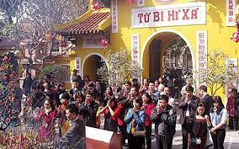

Câu 3: Đây là một nơi tâm linh mà mọi người thường lui tới vào dịp đầu năm để cầu may.
Chùa

Slide 19
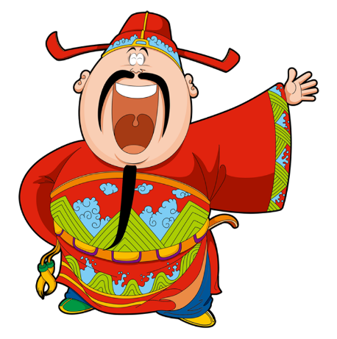
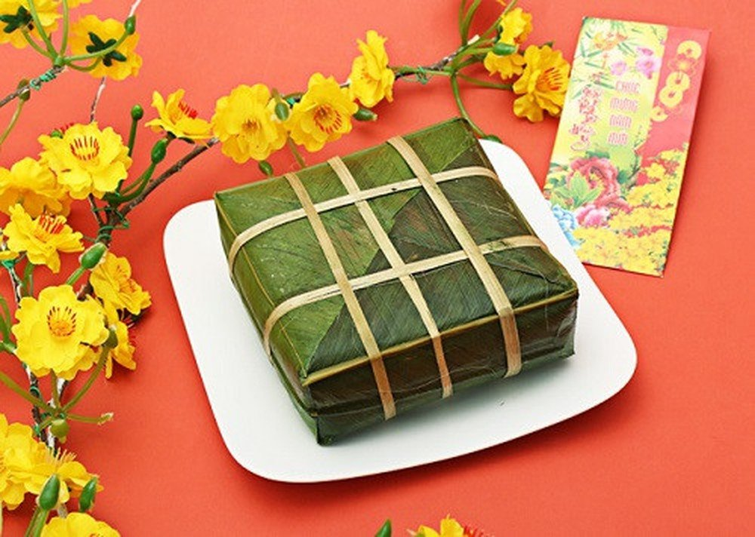
Câu 4: Đây là một loại bánh đặc trưng cho tết cổ truyền của Việt Nam?
Bánh chưng

Slide 20
Câu 5: Điền từ còn thiếu vào chỗ “…”
Mùa xuân là tết…
Làm cho đất nước càng ngày càng xuân.
B. trồng cây
A. ăn chơi
D. gieo trồng
C. âm lịch

Slide 21
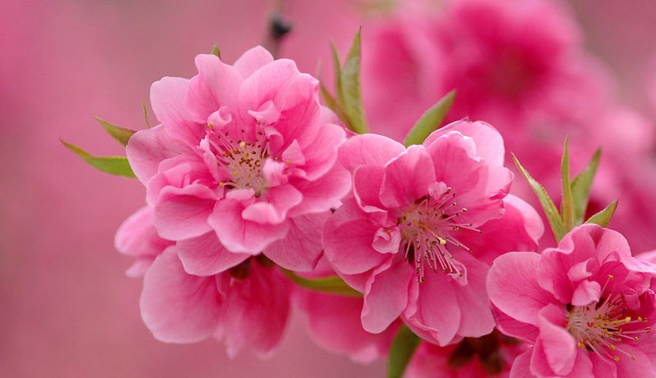
Câu 6: Nhật Bản ăn tết âm lịch hay dương lịch?
A. Dương lịch
B. Âm lịch
C. Có tết riêng của mình
D. Không có tết

Slide 22
Câu 7: Việt Nam có… dân tộc anh em.
A. 61
B. 54
C. 50
D. 100

Slide 23
Câu 8: Hoa mai là đặc trưng của miền nào ở nước ta?
A. Bắc
B. Trung
C. Nam

Slide 24
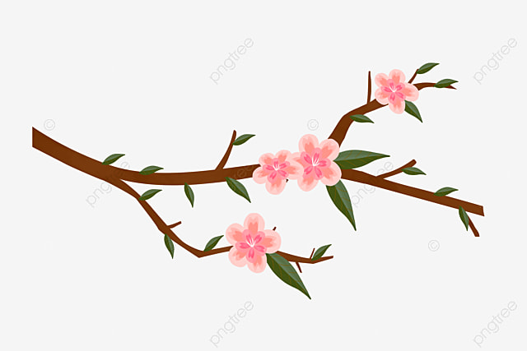
Hoạt động trải nghiệm:
Trang trí cây hoa bằng số hoa đội mình nhận được

Slide 25
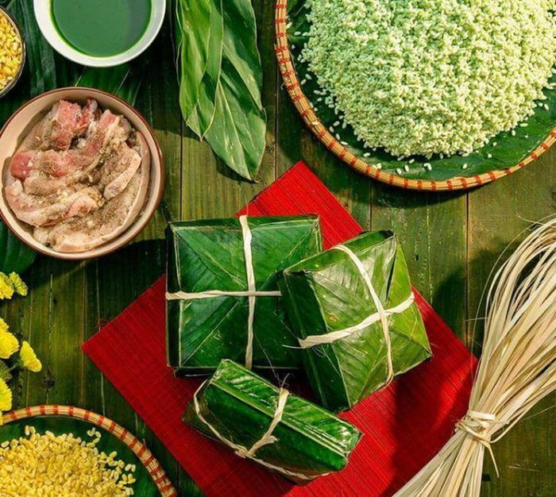
Nhiệm vụ về nhà:
- Tìm hiểu về phong tục gói bánh chưng ở địa phương em.
- Tìm hiểu các bài hát về mùa xuân, về tết để chuẩn bị cho tiết sinh hoạt lớp.

Slide 26


Slide 27

- Dọn dẹp nhà cửa: bỏ những bừa bộn, muộn phiền năm cũ để đón năm mới.
- Gói bánh chưng: nét truyền thống lâu đời
- Bày mâm ngũ quả: cầu năm mới sung túc, đủ đầy.
- Cúng tất niên: tạ ơn tổ tiên, cầu chúc năm mới.
- Xông nhà, chúc tết và lì xì: chúc mừng năm mới .
- Xin chữ: thể hiện sự trọng tri thức, cầu may…

Slide 28
- Các phong tục ngày tết của dân tộc rất đa dạng, thú vị và đặc sắc.
- Yêu mến và tự hào về quê hương với những nét đẹp truyền thống từ ngàn xưa.
- Mong muốn được tìm hiểu, khám phá và trải nghiệm những phong tục tốt đẹp đó.
Tình cảm, cảm nhận về các phong tục.

Slide 29
- Có thái độ trân trọng, yêu quý, giữ gìn những phong tục tốt đẹp của dân tộc.
- Tuyên truyền, quảng bá những phong tục tốt đẹp tới người xung quanh.
- Biết phê phán những người có tư tưởng phá bỏ phong tục, tập quán tốt đẹp.
- Thẳng thắn bài trừ những hủ tục ảnh hưởng tiêu cực đến lối sống, suy nghĩ của mọi người.
- Những việc làm cụ thể: giúp bố mẹ chuẩn bị đón tết, tham gia các hoạt động ngày tết ở gia đình, địa phương, trường lớp…
Trách nhiệm của học sinh trong việc kế thừa và lưu giữ các phong tục.

Slide 30


